Slide 1









Digitalization of Training Contents for Middle Schools
2020-1-TR01-KA226-SCH-098485
DUBLIN, 28 – 29 IULIE 2022

Slide 2
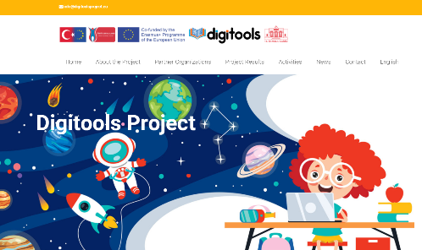
SCOP
Să contribuie la dezvoltarea de material educațional digital la nivel european pentru a promova calitatea pedagogică și educațională și a îmbunătăți abilitățile și competențele didactice digitale ale profesorilor.

Slide 3
OBIECTIVE
Să dezvolte abilitățile de predare digitală și mentorat ale cadrelor didactice ce predau științe, matematică și limba engleză la elevi de gimnaziu, oferindu-le spre aplicare instrumente de predare și evaluare digitale;
Să dezvolte abilitățile de învățare digitală ale elevilor de gimnaziu prin intermediul unei platforme prin care să poată învăța mai bine și mai ușor, fără limitare de timp sau spațiu;
Să sprijine profesorii, liderii școlii și factorii de decizie în ceea ce privește digitalizarea educației și să le ofere recomandări despre modul de facilitare a acesteia în organizațiile lor.

Slide 4
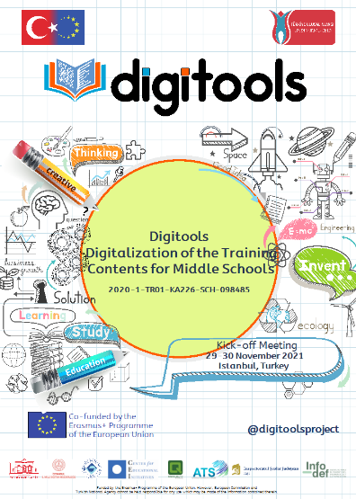
REZULTATE ESTIMATE
IO1 – platformă de învățare, My Digital Class, dedicată elevilor și profesorilor;
IO2 - sugestii de activități pentru evaluarea în mediul digital;
IO3 – ghid pentru profesori: repere pedagogice pentru dezvoltarea abilităților de antrenare a elevilor în educația digitală (coordonator produs intelectual: I.S.J. Iași);
IO4 – recomandări pentru consolidarea abilităților în educația digitală pentru diferitele grupuri țintă: profesori, părinți, liderii școlii, factorii de decizie.

Slide 5
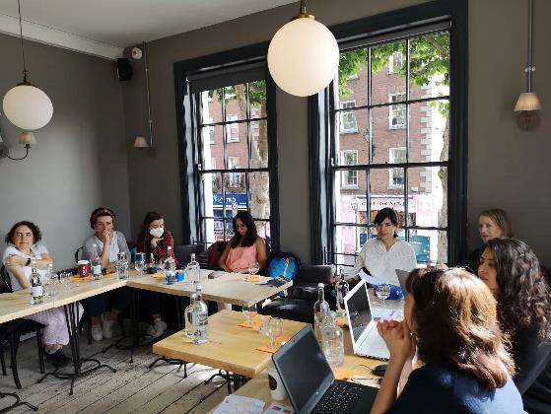
DUBLIN, 28 – 29 IULIE 2022
Evaluarea stadiului dezvoltării produselor intelectuale ale proiectului (My Digital Class, Framework of Digital Learning Outcomes for Science, Mathematics and English Assessment and Evaluation Compass, Teachers as Mentors Guidebook), precum și stabilirea de noi repere de calitate și temporale în implementarea activităților specifice.
Teme abordate: Prezentarea unor secvențe din lecțiile de științe, matematică, engleză, Managementul și implementarea proiectelor, Planul strategiei de diseminare, Planul strategic de evaluare a activității.

Slide 6
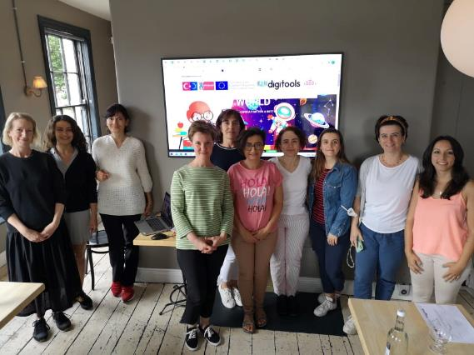
CE S-A REALIZAT PÂNĂ ÎN PREZENT?
analiza comparativă a programelor școlare pentru gimnaziu (matematică, științe, limba engleză);
platforma proiectului, ce include activități de învățare la disciplinele științe, matematică, limba engleză (versiune beta);
analiza comparativă a practicilor din sfera educației în mediul digital (instrumente, platforme utilizate în educația școlară / adulților);
pachet de identitate vizuală a proiectului.

Slide 7
CE URMEAZĂ?
Dezvoltarea IO1 – platforma My Digital Class:
Testarea conținuturilor de pe platforma My Digital Class cu grupurile țintă;
Dezvoltarea platformei Digitools, traducerea conținuturilor, testarea platformei și reactualizarea acesteia;
Activitate de formare – Istanbul (23-25 ianuarie 2023);

Slide 8
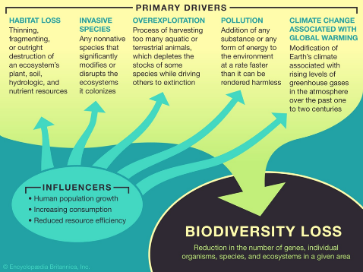
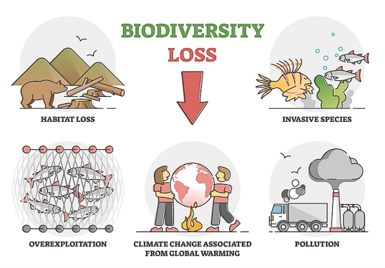
Secvenţe din lecțiile prezentate

Slide 9

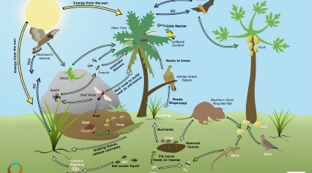
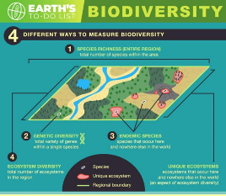
Secvenţe din lecțiile prezentate
Exploring the importance of biodiversity
https://www.youtube.com/watch?v=GK_vRtHJZu4

Slide 10
Secvenţe din lecțiile prezentate

Slide 11
Secvenţe din lecțiile prezentate
Light and its interaction with matter. Observing and representing the reflection of light on a smooth and rough surface

